Slide 1




Bài
7
Nói và nghe
Kể chuyện
CHÚ ĐỖ CON

Slide 2
YÊU CẦU CẦN ĐẠT
Nhận biết được các sự việc trong tranh minh họa về hành trình từ hạt đỗ trở thành cây đỗ của chú đỗ con.
Biết chọn và kể lại được 1 - 2 đoạn của câu chuyện Chú đỗ con theo tranh.
Phát triển năng lực tự chủ và tự học; năng lực giao tiếp hợp tác; năng lực giải quyết vấn đề và sáng tạo; năng lực ngôn ngữ; có
tinh thần hợp tác trong khi làm việc nhóm.

Slide 3
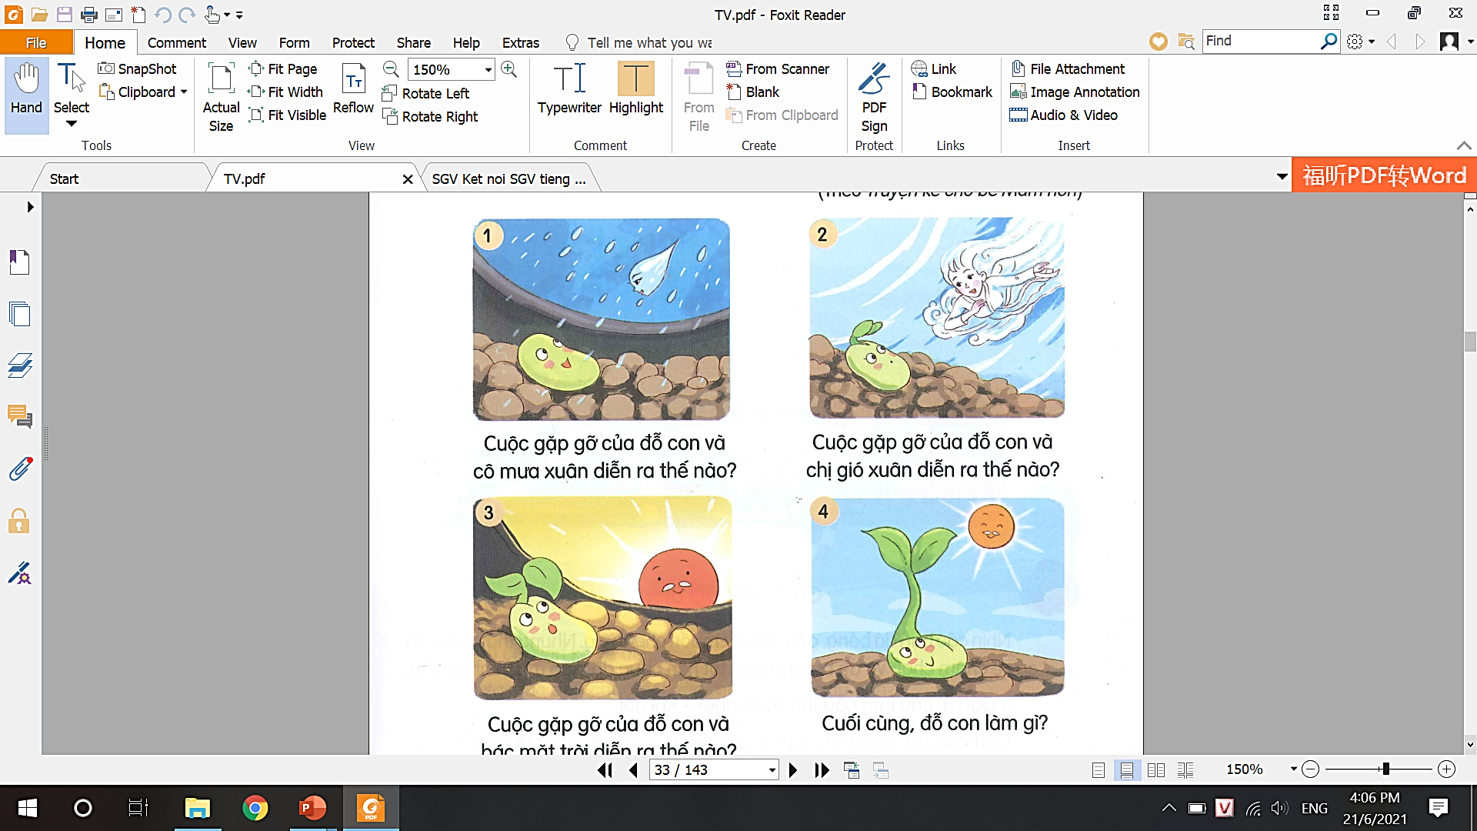
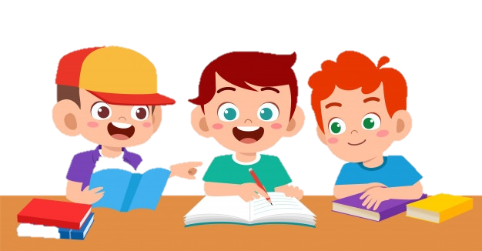
CHÚ ĐỖ CON
2. Cuộc gặp gỡ của đỗ con và chị gió xuân diễn ra như thế nào?
Quan sát tranh.
Gọi tên các nhân vật trong tranh.
Nêu nội dung của từng tranh.
1. Cuộc gặp gỡ của đỗ con và cô mưa xuân diễn ra như thế nào?
4. Cuối cùng đỗ con đã làm gì?
3. Cuộc gặp gỡ của đỗ con và bác mặt trời diễn ra như thế nào?

Slide 4

Diễn biến của câu chuyện
1. Cuộc gặp gỡ giữa hạt đỗ với mưa xuân.
2. Cuộc gặp gỡ giữa hạt đỗ đã nảy mầm với gió xuân.
3. Cuộc gặp gỡ giữa hạt đỗ với mầm đã lớn hơn với mặt trời.
4. Hạt đỗ đã lớn thành cây đỗ với mặt trời đang toả nắng.

Slide 5

2. Nghe kể câu chuyện.
CHÚ ĐỖ CON

Slide 6
3. Chọn kể 1 – 2 đoạn của câu chuyện theo tranh.

Slide 7

2. Cuộc gặp gỡ của đỗ con và chị gió xuân diễn ra như thế nào?
CHÚ ĐỖ CON
Trả lời những câu hỏi gợi ý dưới tranh.
1. Cuộc gặp gỡ của đỗ con và cô mưa xuân diễn ra như thế nào?
4. Cuối cùng đỗ con đã làm gì?
3. Cuộc gặp gỡ của đỗ con và bác mặt trời diễn ra như thế nào?

Slide 8
1. Cô mưa xuân đến khi đỗ con nằm giữa những hạt đất, cô mang nước đến cho đỗ con được tắm mát.
2. Cô gió xuân bay đến, thì thầm gọi đỗ con dậy. Đỗ con tỉnh dậy, lớn phổng lên làm nứt cả chiếc áo ngoài.
3. Bác mặt trời chiếu những tia nắng ấm áp lay đỗ con, bác đã khuyên đỗ con vùng dậy, bác hứa sẽ sưởi ấm cho đỗ con.
4. Đỗ con đã vươn vai thật mạnh, trồi lên khỏi mặt đất, xoè hai cánh tay nhỏ xíu hướng về phía mặt trời ấm áp.

Slide 9

Tiêu chí đánh giá:
Kể đúng nội dung
câu chuyện.
Kể tự tin, biết kết hợp cử chỉ, điệu bộ.
Thể hiện được giọng kể phù hợp, phân biệt được giọng đọc của nhân vật.

Slide 10
Câu chuyện Chú đỗ con muốn
nói với các con điều gì?
Chú đỗ con lớn lên nhờ có đất, nước, ánh sáng, không khí.
Để biết được thế giới rộng lớn thế nào và để ta trưởng thành hơn, các con hãy mạnh mẽ và dũng cảm khám phá thế giới xung quanh.
Notes:
Gv có thể hỏi them để đưa ra kết luận: Đỗ con lớn lên được là nhờ có đất, cô Mưa Xuân, chị Gió Xuân, bác Mặt trời cũng như tất cả các loại hạt và cây xanh khác cần có đất, nước, không khí, ánh sáng, nếu thiếu 1 trong các yếu tố đó thì hạt không thể nảy mầm và lớn lên được.

Slide 11
Vận dụng
Nói với người thân về hành trình của hạt đỗ con trở thành cây đỗ.
G:
Xem lại những bức tranh, nhớ lại những ai đã góp phần giúp hạt đỗ nằm trong long đất nảy mầm và lớn thành cây.
Chia sẻ với người thân về nội dung, ý nghĩa câu chuyện.

Slide 12
YÊU CẦU CẦN ĐẠT
Nhận biết được các sự việc trong tranh minh họa về hành trình từ hạt đỗ trở thành cây đỗ của chú đỗ con.
Biết chọn và kể lại được 1 - 2 đoạn của câu chuyện Chú đỗ con theo tranh.
Phát triển năng lực tự chủ và tự học; năng lực giao tiếp hợp tác; năng lực giải quyết vấn đề và sáng tạo; năng lực ngôn ngữ; có
tinh thần hợp tác trong khi làm việc nhóm.

Slide 13


Củng cố - dặn dò
Kể cho người thân, bạn bè nghe câu chuyện Chú đỗ con.
    Xem trước bài sau:
      Kể chuyện Cậu bé ham học trang 42.

